Slide 1
НАЙБІЛЬШ РОЗПОВСЮДЖЕНІ ВРОДЖЕНІ ВАДИ СЕРЦЯ У ДІТЕЙ
Презентація лекції для студентів 4 курсу медичного факультету
Доцент кафедри педіатрії №2 ОНМедУ, к. мед. н. Тіткова О. В.

Slide 2
Навчальні цілі
Визначення етіологічних факторів і змін гемодинаміки при найбільш поширених вроджених вадах серця (ВВС) у дітей (дефект міжшлуночкової перегородки, дефект міжпередсердної перегородки, тетрада Фалло, коарктація аорти, відкрита артеріальна протока);
Класифікування і аналіз типової клінічної картини найбільш поширених ВВС у дітей;
Складання плану обстеження та оцінка даних лабораторних та інструментальних обстежень при типовому перебігу найбільш поширених ВВС у дітей;
Здійснення прогнозу при найбільш поширених ВВС у дітей.

Slide 3
Визначення
Вроджена вада серця -
вроджені
зміни
структур серця:
клапанів,
перегородок,
стінок,
судин,
які порушують
рух крові
всередині серця
або по колам
кровообігу
(ВКК і МКК).

Slide 4
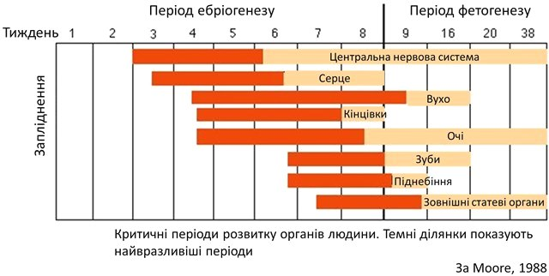
Критичні періоди ембріогенезу

Slide 5
Передбачувані патогенетичні механізми ВВС
Аномальна міграція ектомезенхімальної тканини
Порушення внутрішньосерцевого кровотоку
Аномальна клітинна смерть (апоптоз)
Аномалії позаклітинного матриксу
Аномальний спрямований ріст
Аномалії ситусу та петлі.

Slide 6
Етіологія
Генетичні 7-8%
Екологічні 1-2%
Поєднані причини
(полигенно - мультифакторіальні) 92-93%

Slide 7
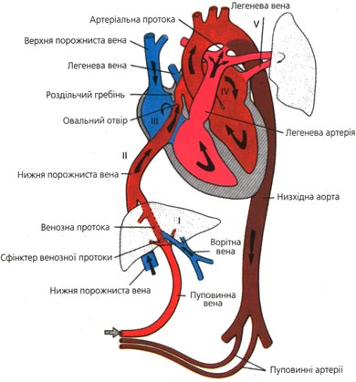
Особливості кровообігу у плода
Зміна кровообігу після народження
1
2
3
4
5
Припинення плацентарного кровообігу ( ↑ ССС, ↓ припливу крові по НПВ, закриття венозної протоки)
Расправление фізіологічного ателектазу, ↓ ЛСС, збільшення легеневого кровотоку, оксигенація крові в легенях
Закриття артеріальної протоки (12-24 години)
Збільшення припливу крові до ЛП (Sat 100%)
Закриття овального вікна (30-50% випадків - неповне)
Томас В. Садле. Медична ембріологія за Ланґманом.2001.

Slide 8
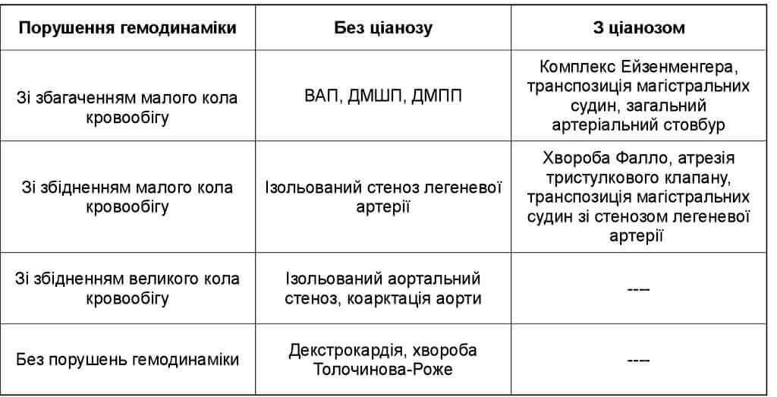
КЛАСИФІКАЦІЯ
ВРОДЖЕНИХ ВАД СЕРЦЯ (К.Marder,1957)

Slide 9
ДІАГНОСТИКА ВРОДЖЕНИХ ВАД СЕРЦЯ
Антенатальна
Фетальна ЕХО-КС
Каріотипування
плода
Постнатальна
Докладний збір скарг
Об'єктивне обстеження
Лабораторна діагностика
Інструментальна діагностика
Інвазивні методи
Неінвазивні методи

Slide 10
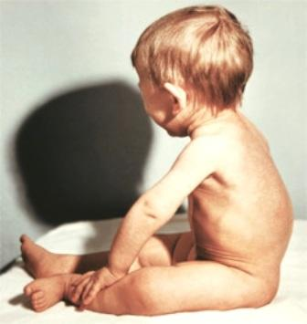
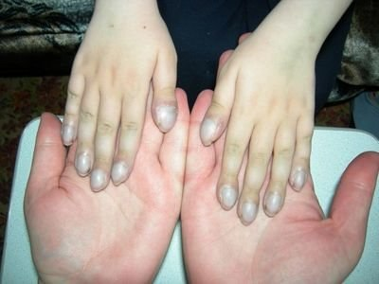
Cиндроми при ВВС
Синдром серцевої недостатності
Синдром дихальних розладів
Синдром хронічної системної гіпоксії
Кардіальний синдром

Slide 11
Дефект міжпередсердної перетинки (ДМПП)
Основа гемодинамічних порушень - скидання крові з ЛП в ПП і збагачення МКК
До 50% ДМПП мають тенденцію до спонтанного закриття протягом першого року життя (локалізація в області овального вікна або в аневризмі міжпередсердної перегородки)
Зазвичай протягом перших місяців життя відбуваються компенсація гемодинаміки і регрес клінічної картини
Часто виявляється тільки безсимптомним серцевим шумом
Стійка блідість, відставання у фізичному розвитку. Швидка втомлюваність, запаморочення, непритомність, задишка при фізичному навантаженні. Схильність до простудних захворюваннь, захриплість
Симптоми СН як правило не виявляються протягом перших 10 років життя
Об'єктивно: межі серця збільшені вправо і вгору за рахунок передсердь. «Тендітний» систолічний шум з епіцентром над ЛА (краще вислуховувати в положенні пацієнта лежачи). Посилення I тону, II тон над ЛА посилений і часто розщеплений
ЕКГ: ознаки перевантаження правих відділів серця з гіпертрофією правого шлуночка і передсердя, неповна або повна блокада правої ніжки пучка Гіса

Slide 12
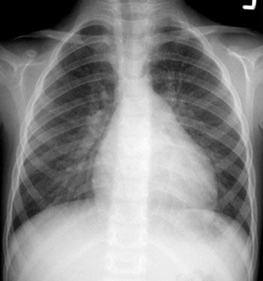
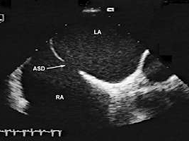
Дефект межпередсердної перетинки (ДМПП)

Slide 13
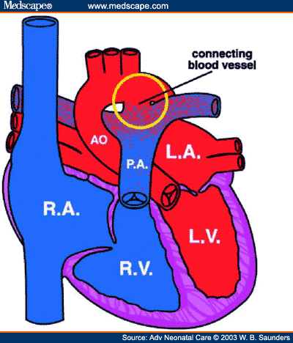
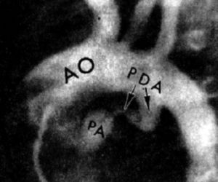
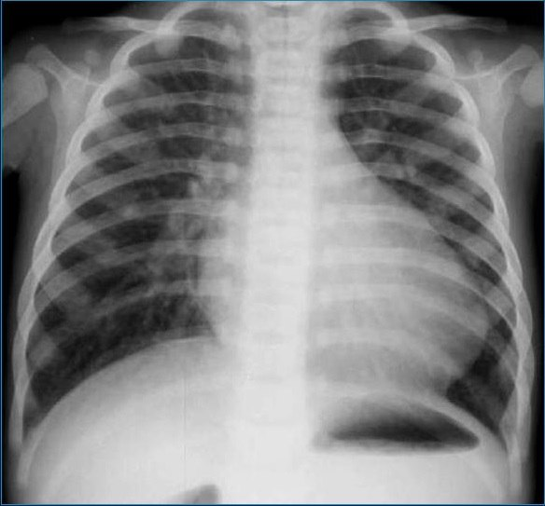
Відкрита артеріальна протока (ВАП)
Збагачення МКК Ліво-правий шунт. Ціанозу немає!
Відставання в розвитку. Швидка втомлюваність.
Задишка при невеликому навантаженні. Малорухливі.
Серцебиття, перебої в області серця.
Часто виникають пневмонії
Систолічне тремтіння передньої грудної стінки зліва від грудини
Притуплення перкуторного звуку в II МР зліва від грудини (зона Ґергардт)
Розширення меж серця
II МР зліва від грудини - «машиноподібний» систоло-діастолічний шум Гібсона

Slide 14
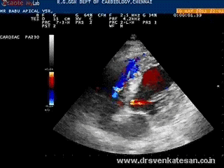
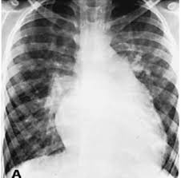
Дефект міжшлуночкової перегородки (ДМШП)
Найбільш поширений ВВС
Збагачення МКК
Поява симптомів на 3-5 добу життя
У ранньому неонатальному періоді шум в серці може бути відсутнім через неонатальну легеневу гіпертензію
Характерно: СН (1-3 місяці життя)
Тахікардія, задишка, розширення меж відносної серцевої тупості, зміщення верхівкового поштовху вниз і вліво
Симптом «котячого муркотіння»
Систолічний шум, інтенсивний, над всією областю серця, проводиться на праву сторону грудної клітки і на спину з punctum maximum в IV МР зліва від грудини, «оперізуючий шум», поява 3 тону
Гепатоспленомегалія
Термін оперативного втручання визначається розміром і локалізацією дефекту
Великі нерестріктівні дефекти оперуються протягом перших 6 міс життя
Паліативна операція - бандировання ЛА
Радикальна корекція - пластика дефекту латкою
Можливо ендоваскулярне закриття дефекту

Slide 15
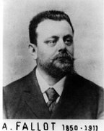
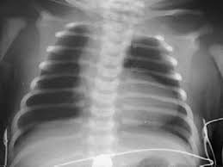
ТЕТРАДА ФАЛЛО
Багатокомпонентний ВВС:
Стеноз вивідного відділу ПШ
ДМШП
Декстрапозиція аорти
Гіпертрофія міокарда ПШ
Раннє формування венозно-артеріального шунта, артеріальної гіпоксемії.
Збіднення МКК !!!!
Задишка, блідість при крику, плачі, ссанні (6-8 тижні)
Ціаноз (3-6 міс)
Відставання в фізичному і розумовому розвитку
Задишково-ціанотичні напади
Розширення меж серця в обидві сторони
Перші тижні життя: II-III МР зліва - систолічне тремтіння, при аускультації там же - шум стенозу ЛА або ВАП
Ослаблення II тону над ЛА
III-IV МР зліва від грудини - шум ДМШП
На спині в межлопаточному просторі - шум колатеральногокровообігу
Хірургічне лікування:
Паліативне: аортолегеневий анастомоз
Радикальна корекція вади

Slide 16
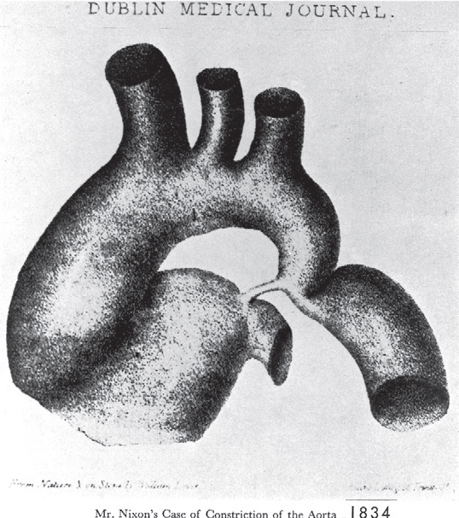
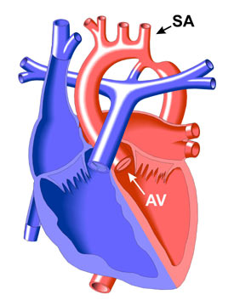
КОАРКТАЦІЯ АОРТИ
У 1760 році прусський анатом Йоган Фрідрейх Меккель охарактеризував коарктацію аорти як «надзвичайне розширення серця через те, що аортальний канал був надто вузьким».
Природжене сегментарне звуження аорти або її повна перерва в області перешийка, а також у грудній або черевній частині аорти.
Коарктація аорти традиційно визначається ставленням до артеріальної протоки (незалежно від того, чи є вона відкритою або зв'язковою): передуктальна, постдуктальна, юкстдуктальна.
У низхідній аорті поза коарктації зазвичай спостерігається постстенотична дилатація.
У 50% пацієнтів є співіснуючий двостулковий аортальний клапан.

Slide 17
Дякую за увагу

